Slide 1
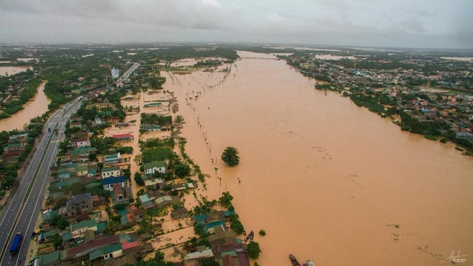
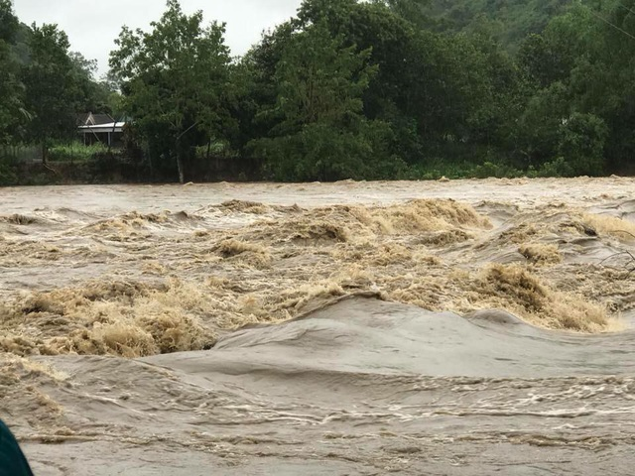
Mưa lũ ở miền Trung
Lũ trên các khu vực sông suối

Slide 2
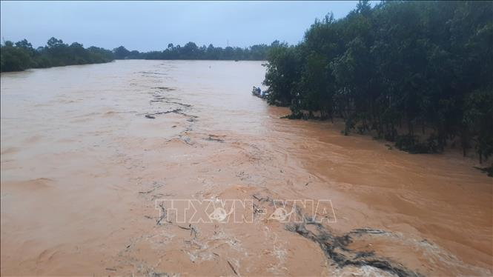
Vì sao mùa lũ nư­ớc sông thường có màu đỏ (đục) ?

Slide 3
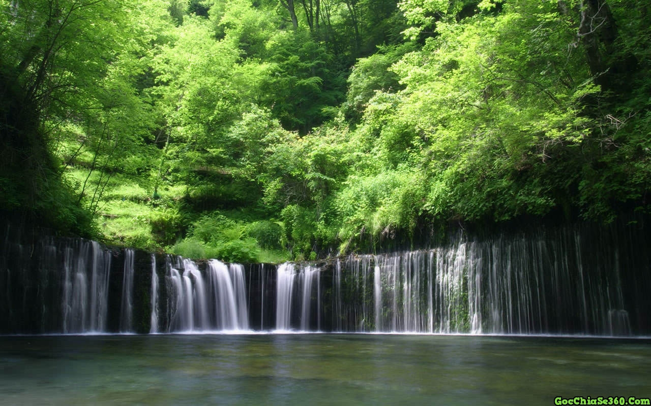
CHƯƠNG II: LÂM NGHIỆP
BÀI 7: GIỚI THIỆU VỀ RỪNG

Slide 4
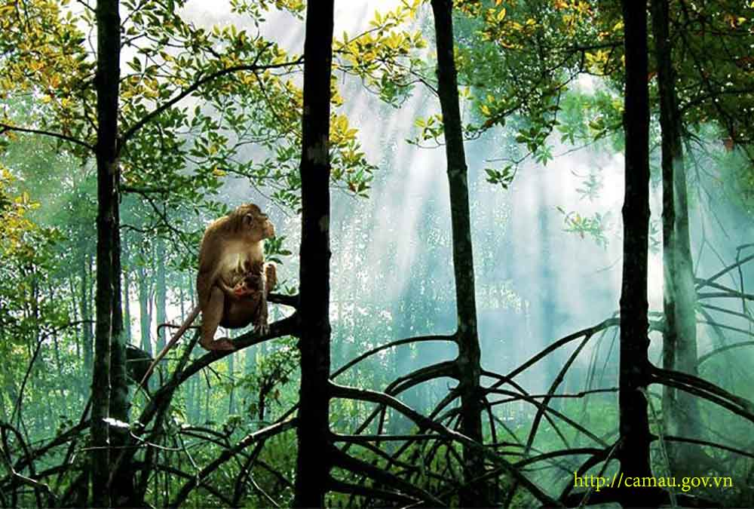
Rừng là một hệ sinh thái bao gồm hệ thực vật rừng, vi sinh vật rừng, động vật rừng, đất rừng và các yếu tố môi trường khác, trong đó hệ thực vật là thành phần chính của rừng.

Slide 5
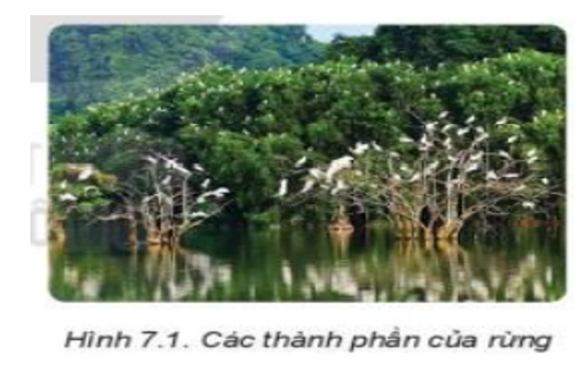
Quan sát hình 7.1 và nêu các thành phần của rừng?
Thành phần sinh vật
Thành phần không phải sinh vật
Thành phần sinh vật: chim, cò, cây cối...
Thành phần không phải sinh vật: nước, đất...

Slide 6
Em hãy kể tên các sản phẩm trong đời sống có nguồn gốc từ rừng?

Slide 7
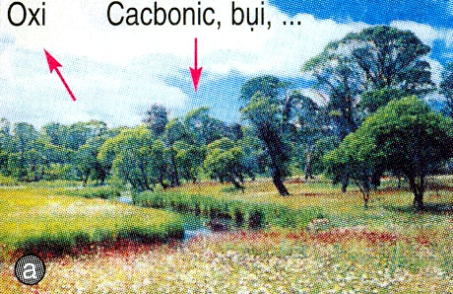
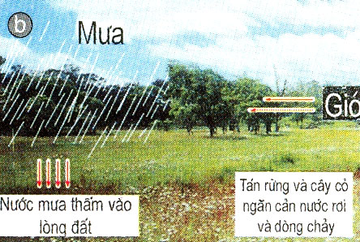
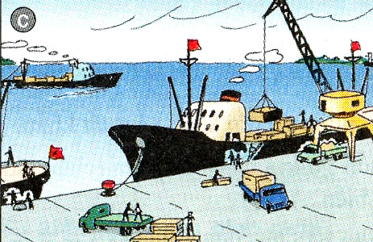
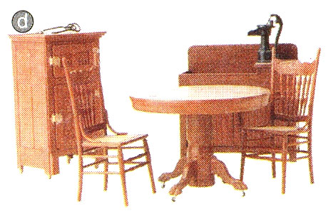
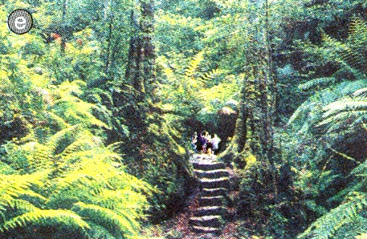
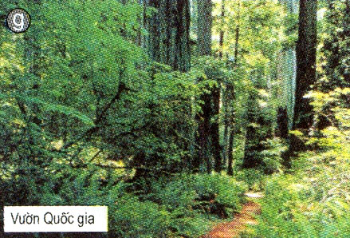

Slide 8
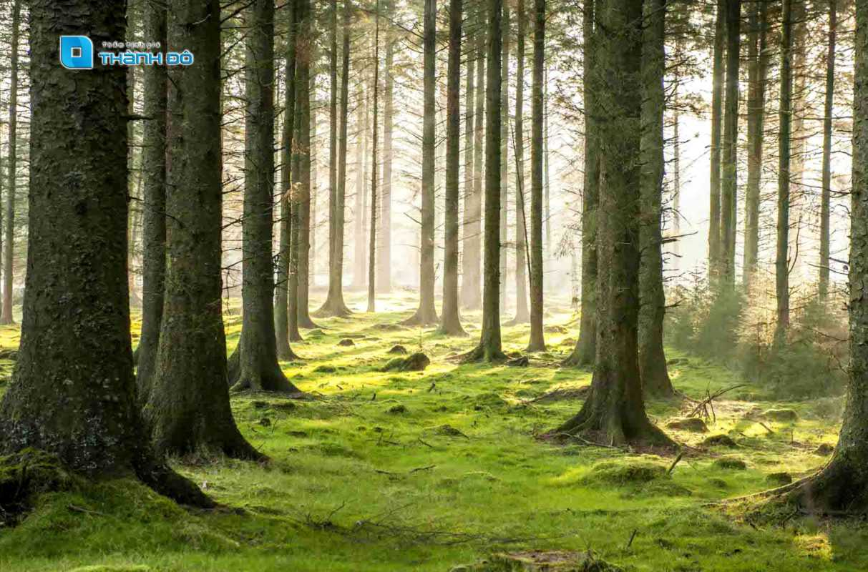
Em hãy nêu vai trò của rừng?
Rừng có vai trò rất quan trọng đối với môi trường và đời sống của con người: cung cấp nguồn gỗ, điều hòa không khí, điều hòa nước, chống biến đổi khí hậu, là nơi cứ trú của động vật, thực vật, và lưu trữ các nguồn gên quý hiếm, bảo vệ và ngăn chặn gió bão, chống sói mòn đất, …

Slide 9
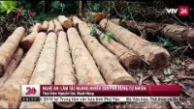
Xem vi deo cho biết nguyên nhân gây ra sự việc trên

Slide 10
Quan sát hình 7.2 a, b, c

Slide 11



H0ẠT ĐỘNG NHÓM
3 phút
- Vai trò của các loại rừng phổ biến ở Việt Nam?
- Lấy ví dụ về mỗi loại rừng trên.
03:00
02:59
02:58
02:57
02:56
02:55
02:54
02:53
02:52
02:51
02:50
02:49
02:48
02:47
02:46
02:45
02:44
02:43
02:42
02:41
02:40
02:39
02:38
02:37
02:36
02:35
02:34
02:33
02:32
02:31
02:30
02:29
02:28
02:27
02:26
02:25
02:24
02:23
02:22
02:21
02:20
02:19
02:18
02:17
02:16
02:15
02:14
02:13
02:12
02:11
02:10
02:09
02:08
02:07
02:06
02:05
02:04
02:03
02:02
02:01
02:00
01:59
01:58
01:57
01:56
01:55
01:54
01:53
01:52
01:51
01:50
01:49
01:48
01:47
01:46
01:45
01:44
01:43
01:42
01:41
01:40
01:39
01:38
01:37
01:36
01:35
01:34
01:33
01:32
01:31
01:30
01:29
01:28
01:27
01:26
01:25
01:24
01:23
01:22
01:21
01:20
01:19
01:18
01:17
01:16
01:15
01:14
01:13
01:12
01:11
01:10
01:09
01:08
01:07
01:06
01:05
01:04
01:03
01:02
01:01
01:00
00:59
00:58
00:57
00:56
00:55
00:54
00:53
00:52
00:51
00:50
00:49
00:48
00:47
00:46
00:45
00:44
00:43
00:42
00:41
00:40
00:39
00:38
00:37
00:36
00:35
00:34
00:33
00:32
00:31
00:30
00:29
00:28
00:27
00:26
00:25
00:24
00:23
00:22
00:21
00:20
00:19
00:18
00:17
00:16
00:15
00:14
00:13
00:12
00:11
00:10
00:09
00:08
00:07
00:06
00:05
00:04
00:03
00:02
00:01
00:00
Start

Slide 12
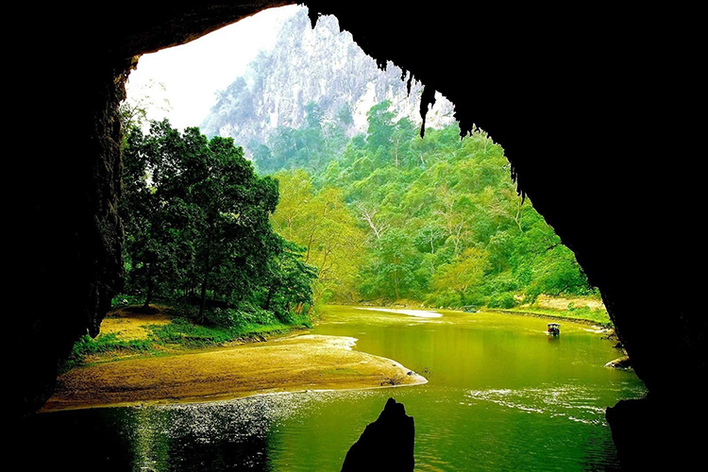
- Rừng phòng hộ: Bảo vệ ( nguồn nước, đất, chống xói mòn, hạn chế thiên tai...)
- Rừng sản xuất: Khai thác lâm sản và bảo vệ môi trường
- Rừng đặc dụng: Nơi bảo tồn thiên nhiên...

Slide 13
Vườn quốc gia Ba Bể, Bắc Kạn

Slide 14
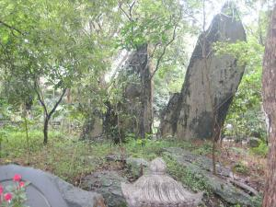
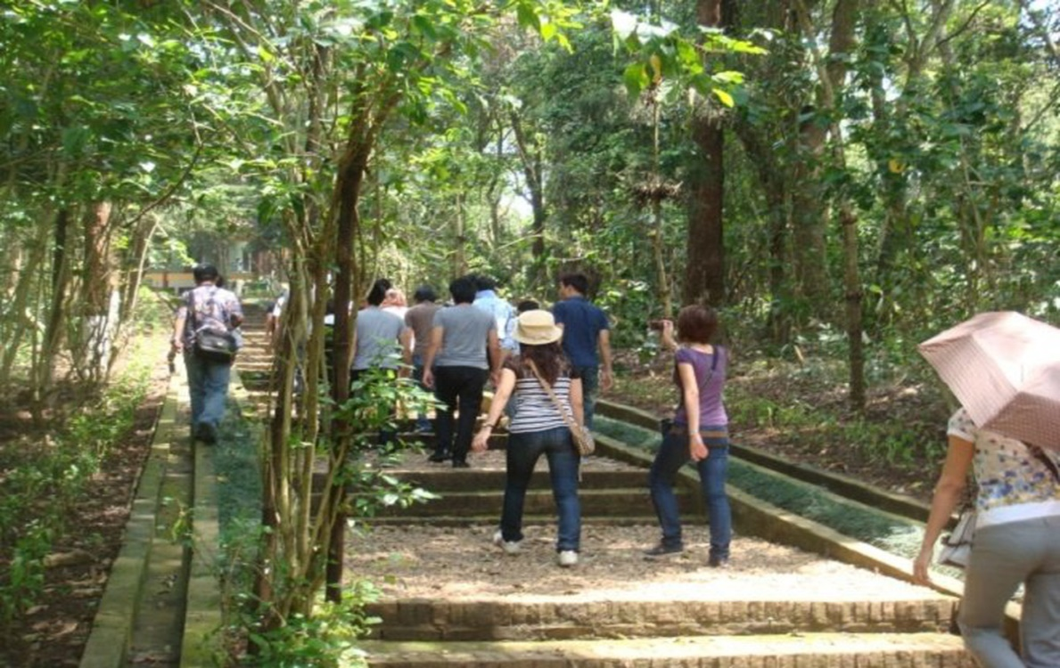
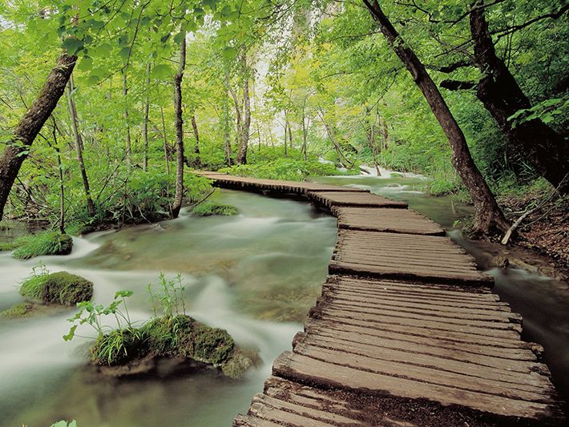
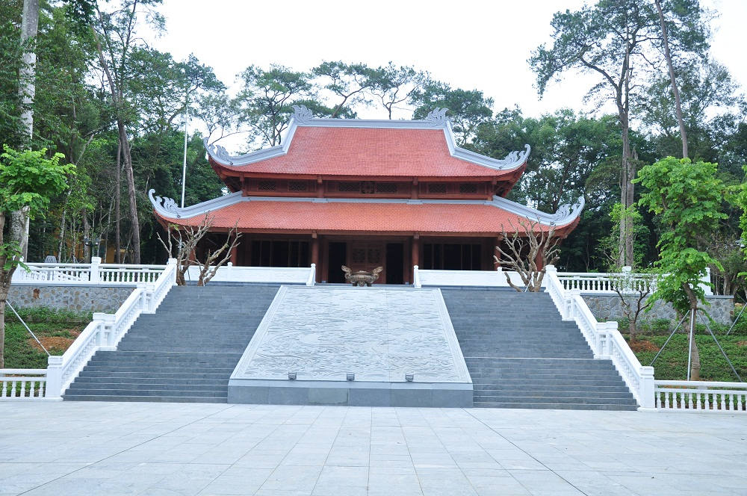
Khu di tích K9 – Đá Chông
Vườn quốc gia Ba Vì
Nhà tưởng niệm Bác

Slide 15
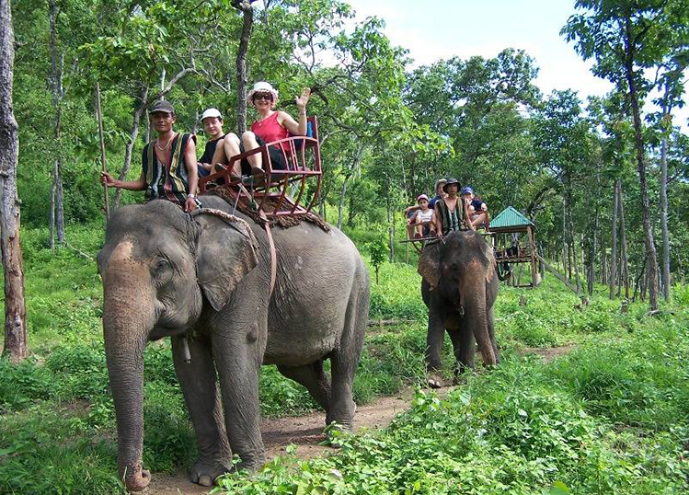
Vườn quốc gia Yok Đôn, Đắk Lắk

Slide 16
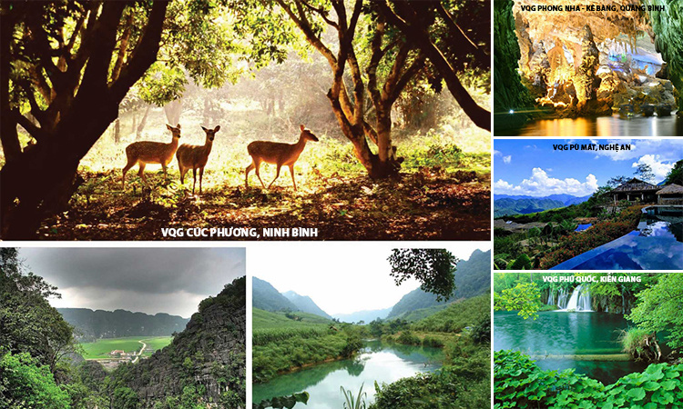

Slide 17
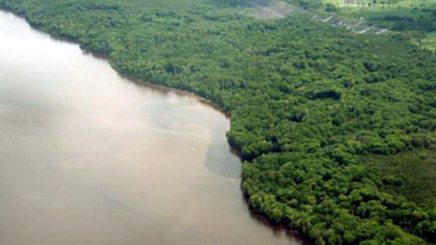
Đai rừng chắn cát và chắn sóng

Slide 18
Đánh dấu x vào các ô của bảng sau cho phù hợp:
STT | Vai trò của rừng | Đ/S
1 | Bảo vệ nguồn nước, chống xói mòn
2 | Chắn gió, chắn cát bay, chắn sóng, bảo vệ đê biển
3 | Điều hòa khí hậu, bảo vệ và điều hòa nôi trường sinh thái
4 | Một số rừng được sử dụng chủ yếu để sản xuất, khai thác gỗ và một số loại lâm sản
5 | Rừng là nơi bảo vệ di tích lịch sử, danh lam thắng cảnh
6 | Rừng cung cấp nơi vui chơi, an dưỡng
7 | Rừng là nơi bảo tồn thiên nhiên, nguồn gene sinh vật
8 | Rừng là nơi có thể phục vụ nghiên cứu
9 | Rừng là nơi cư trú của nhiều loại thực vật, động vật
10 | Rừng là nơi cung cấp lương thực cho con người
Đ
Đ
Đ
Đ
Đ
Đ
Đ
Đ
Đ
S

Slide 19
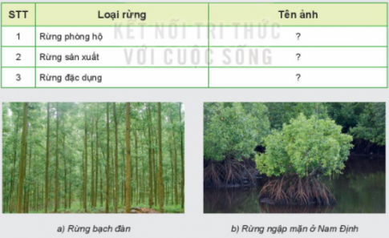
Quan sát hình 7.3, xác định loại rừng phù hợp với mỗi hình ảnh sau:

Slide 20
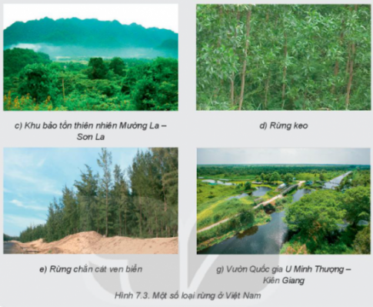

Slide 21
Quan sát hình 7.3, xác định loại rừng phù hợp với mỗi hình ảnh theo bảng sau:
Stt | Loại rừng | Tên ảnh
1 | Rừng phòng hộ
2 | Rừng sản xuất
3 | Rưng đặc dụng
b) Rừng ngập mặn ở Nam Định
e) Rừng chắn cát ven biển
g) Vườn quốc gia U Minh Thượng – Kiên Giang
a) Rừng bạch đàn
d) Rừng keo
c) Khu bảo tồn thiên nhiên Mường La – Sơn La

Slide 22
Ở địa phương em có những loại rừng nào?
Vai trò của rừng đối với lĩnh vực quân sự?

Slide 23
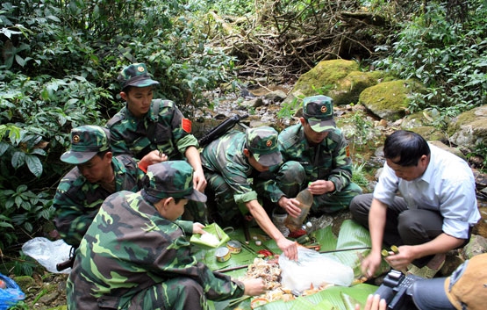
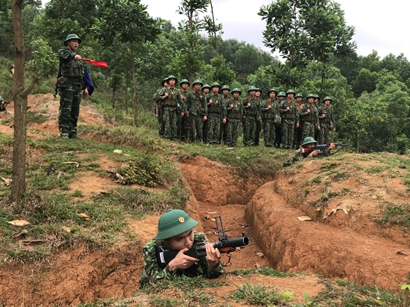
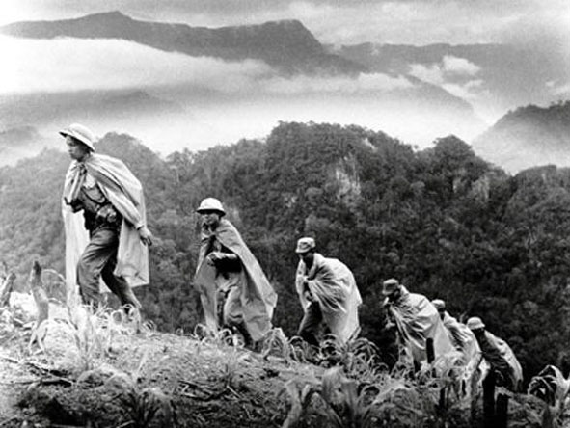

Slide 24

HƯỚNG DẪN VỀ NHÀ
1. Nêu vai trò của rừng đối với gia đình và địa phương em?
2. Viết một đoạn văn hoặc kể một câu chuyện có nội dung đề cập đến vai trò của rừng.

